Slide 1
ESAT Gaillan Richelieu FLOIRAC
Vieillir en institution

Slide 2
Ouverture 1990:
        Bénéficiaires jeunes
Travail répétitif – mono tâche
La répétition indéfinie des mêmes tâches:
  l'apparition de troubles musculo-squelettiques (TMS), constatés par les médecins du travail
  l'affectation du moral, pouvant aller dans certains cas jusqu'à l'atteinte psychique plus sérieuse liée à l'absence de perspective d'évolution
  Faible effectif (20 personnes), environnement sécurisant, apaisé sans notion de « rentabilité », de technicité ou de gestes « complexes »
Projet occupationnel et reconnaissance par le travail:
  Même temps de travail pour tous
  Même tâche pour tous

Slide 3
2010:
Travail plus spécifique
Diversité des tâches - polyvalence:
  Changement régulier d’activités
  Découverte et apprentissage dans le travail , variété et choix
  Effectif plus important (de 20 personnes à 60 personnes), la complexité du vivre ensemble est plus présente
  Notions de productivité, de qualité, de délais
Prise en compte de la fatigabilité et de la singularité de chaque personne dans le projet d’établissement :
  Possibilité de travail à temps partiel
  Variété des tâches, possibilité de choix pour la personne

Slide 4
2016:
Travail plus spécifique avec technicité
Diversité des tâches – polyvalence et gestes techniques:
  Spécificités du geste professionnel avec de multiples capacités et/ou mono tâches
  Exigence de la personne accompagnée dans le choix de l’activité professionnelle
  Implication plus importante des personnes dans le fonctionnement de l’ESAT
  Mixité démographique (de 18 à 60 ans)
  Évolution de l’effectif (80 personnes) avec de l’alternance
  Vieillissement des aidants familiaux
Accompagnement à la sortie – travail – retraite – projet de vie autre:
  Temps partiel pour le projet de vie
  Temps partiel pour le maintien au travail (fatigabilité)
  Développement de partenariat pour un glissement de projet (Occupationnel, retraite, …., accompagnement des aidants)

Slide 5
L’accompagnement d’un projet sans rupture
Points de veille
  Accroissement de la fatigabilité
  Santé plus fragile (augmentation de l’accompagnement médical, arrêts de travail…)
Qualité de vie
  Accompagnement médical
  Choix d’activité(s) extraprofessionnelles
  Soutien familial moins présent – transition de PEC (famille – organisme, institution…)
  Adaptation du temps de travail
Choix de vie
  Sortie avec l’appui de partenaires (Famille, CAJ, GEM, FO, EHPAD…)

Slide 6
Démographie de l’ESAT en 2017

Slide 7
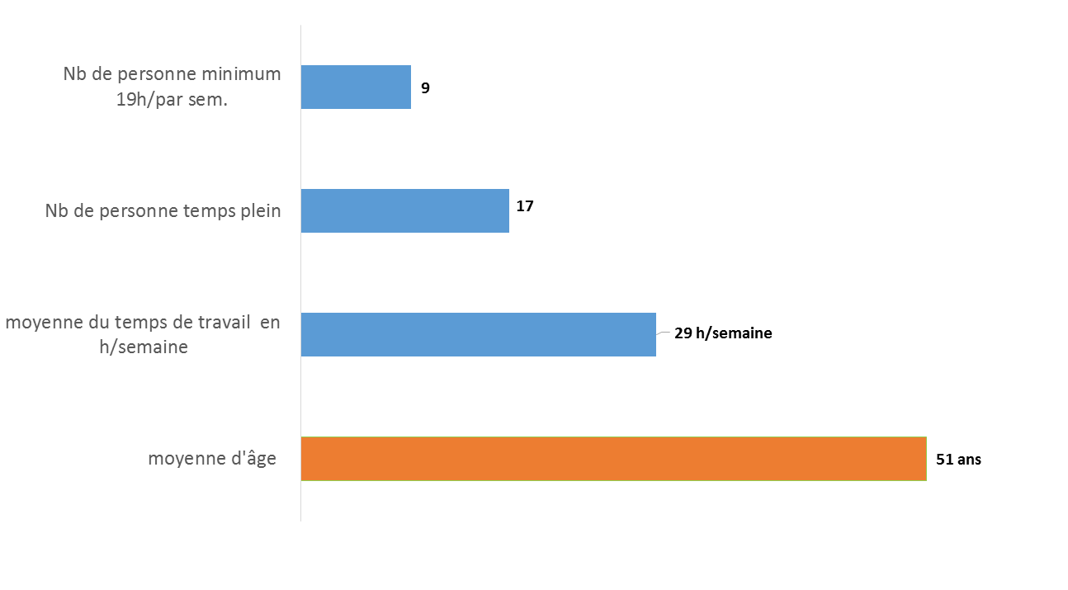
Les personnes de 44 ans et plus
au 15 mai 2017

Slide 8
Nature de ou des aidant(s) pour les plus de 44 ans (42 personnes)

Slide 9
Un vieillissement précoce?
Évolution du travail proposé ?
Place du travail dans la société (pression parents/usagers/aidants)
Environnement de travail ?
Présence ou non d’aidant(s) ?
Adaptation pour maintien au travail ?

Slide 10
Lorsque l’adaptation n’est plus possible pour le maintien au travail, il est temps de partir à la retraite !!!
L’adaptation à outrance pour le maintien au travail est-elle un accélérateur du vieillissement ?
L’adaptation au vieillissement doit-elle être prise en compte dès la première prise en charge?
La vie est une adaptation continue…
L’accompagnement est une adaptation constate à la singularité de chacun.

